Slide 1
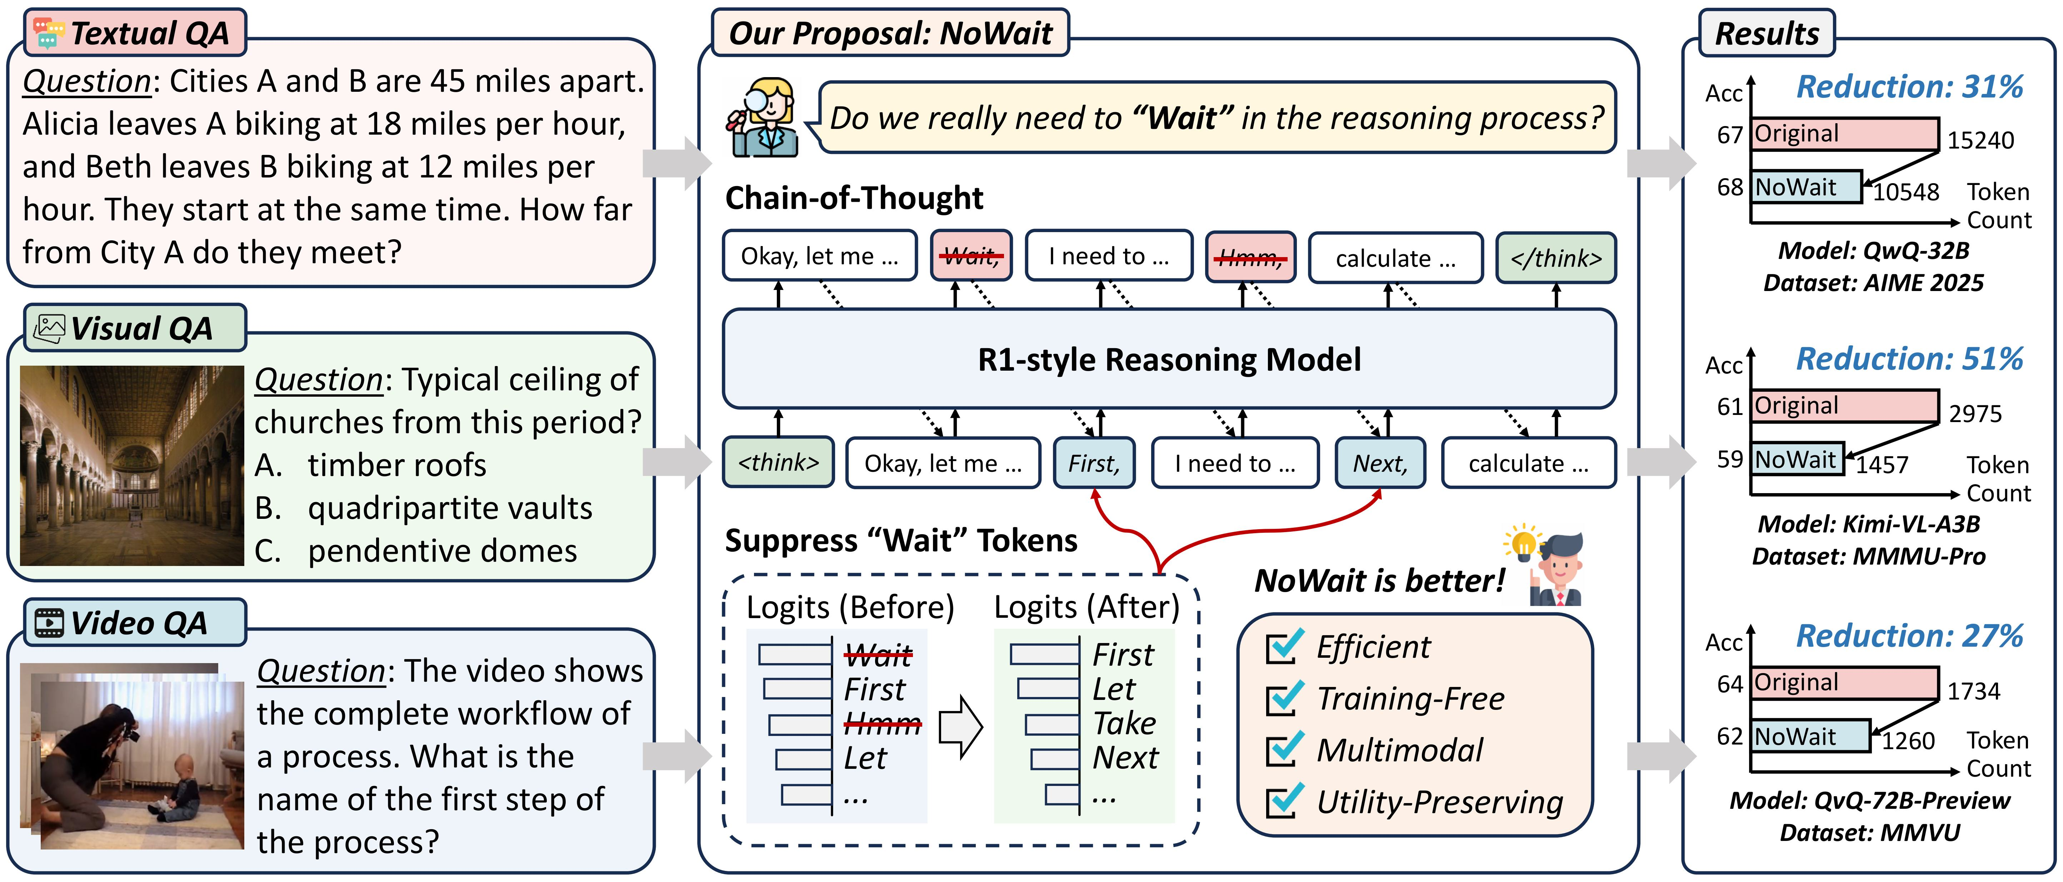

Slide 2
配色方案

